Slide 1

Додавання і віднімання мішаних чисел

Slide 2

Повідомлення теми уроку та мотивація
навчально-пізнавальної діяльності учнів
Мета уроку:
сформувати вміння виконувати додавання натурального та дробового числа; віднімання дробового числа від натурального; знаходити суму й різницю мішаних чисел, дробові частини яких мають однакові знаменники.
розвивати пізнавальну компетентність, логічне мислення, творчі здібності, обчислювальні навички, культуру математичного мовлення;
виховувати інтерес до математики, самостійність, наполегливість, бажання прийти на допомогу, вміння працювати групами, взаємоповагу.

Slide 3
ОРГАНІЗАЦІЯ КЛАСУ
Бажаю вам знання подвоїти, уміння потроїти, здібності піднести до квадрату, а поганий настрій давайте помножимо на нуль!

Slide 4
ФОРМУЛА УРОКУ
(У+О)·(В+С)·Р = З
У - увага
О - організованість
В - взаємодопомога
С - спілкування
Р - робота
З - знання
САМІ ЦІ ЯКОСТІ
БУДУТЬ ПОТРІБНІ
НАМ СЬОГОДНІ
НА УРОЦІ

Slide 5


ПЕРЕВІРКА
ДОМАШНЬОГО
ЗАВДАННЯ

Slide 6
Згадаємо:
Чим відрізняється мішане число від правильного дробу?
Як з неправильного дробу виділити цілу і дробову частини?
Коли неправильний дріб можна записати у вигляді натурального числа?

Slide 7
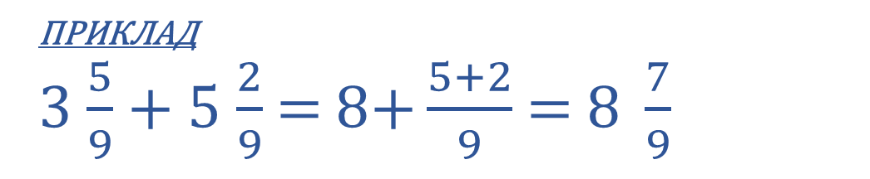
Додавання мішаних чисел
Для додавання мішаних чисел цілі частини додають до цілих, а дробові — до дробових. Якщо дробова частина суми виявилася неправильним дробом, то з неї виділяють цілу частину і додають до цілої частини суми.
ПРИКЛАД
3 $\frac{5}{9}$ + 5$\frac{2}{9}$= $8\text{+}\frac{5+2}{9}$ = $8 \frac{7}{9}$

Slide 8
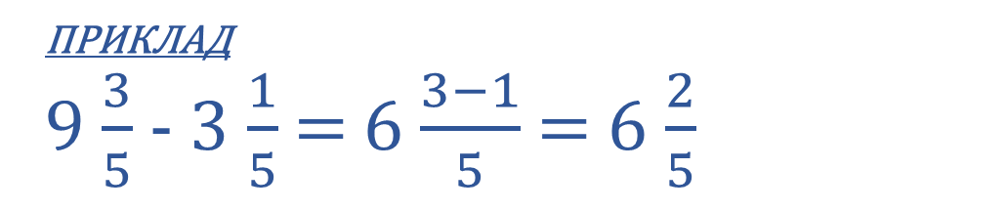
Віднімання мішаних чисел
Якщо дробова частина зменшуваного більша за дробову частину від’ємника, то при відніманні мішаних чисел від цілої частини зменшуваного віднімають цілу частину від’ємника, а від дробової — дробову.
ПРИКЛАД
9 $\frac{3}{5}$ - 3$\frac{1}{5}$= 6 $\frac{3−1}{5}$ = 6$\frac{2}{5}$

Slide 9
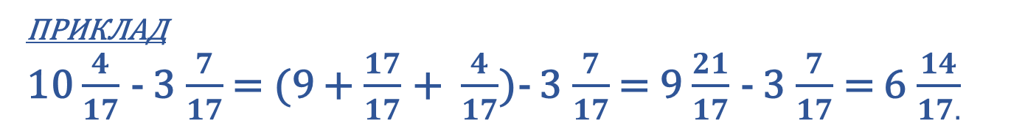
Віднімання мішаних чисел
Якщо дробова частина зменшуваного менша за дробову частину від’ємника, то спочатку від цілої частини зменшуваного одну одиницю додають до його дробової частини, попередньо перетворивши її в неправильний дріб, а потім виконують віднімання.
ПРИКЛАД
10 $\frac{4}{17}$ - 3$\frac{7}{17}$ = (9 + $\frac{17}{17}$ + $\frac{4}{17}$)- 3$\frac{7}{17}$ = 9 $\frac{21}{17}$ - 3$\frac{7}{17}$= 6$\frac{14}{17.}$

Slide 10
Хто ж там, хто вже так стомився?
І наліво нахилився.
Треба дружно всім нам встати,
Фізкультпаузу почати.
Руки вгору, руки вниз,
Вгору трішки подивись.
Руки склали, як вітряк,
І покрутимося так.
Вище руки підійміть
І спокійно опустіть.
Потім дружно всі сідаймо
І до праці приступаймо.
Фізкультхвилинка

Slide 11
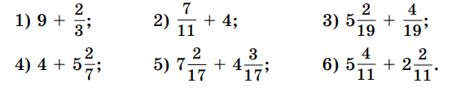
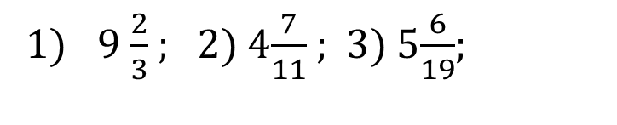
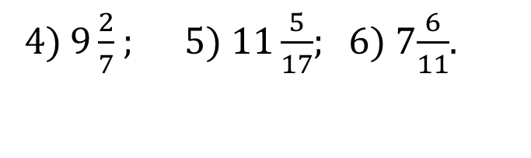
Завдання № 1248.
Обчисліть суму:
9 $\frac{2}{3}$; 2) 4$\frac{7}{11}$ ; 3) 5$\frac{6}{19}$;
4) $9\frac{2}{7}$; 5) 1$1\frac{5}{17}$; 6) 7$\frac{6}{11}$.

Slide 12
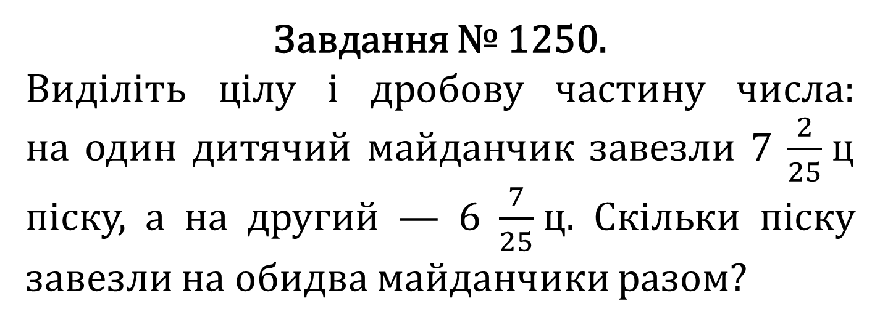
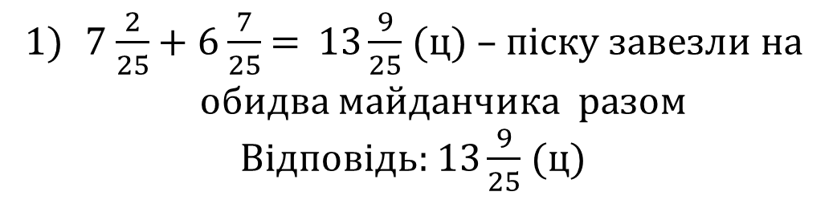
Завдання № 1250.
Виділіть цілу і дробову частину числа:
на один дитячий майданчик завезли 7 $\frac{2}{25}$ц піску, а на другий — 6 $\frac{7}{25}$ц. Скільки піску завезли на обидва майданчики разом?
7 $\frac{2}{25}$ + 6 $\frac{7}{25}$ = $\text{ 13}\frac{9}{25}$ (ц) – піску завезли на обидва майданчика разом
Відповідь: $\text{13}\frac{9}{25}$ (ц)

Slide 13
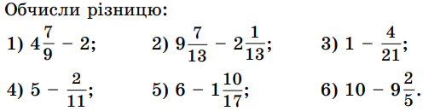
Завдання № 1252.

Slide 14
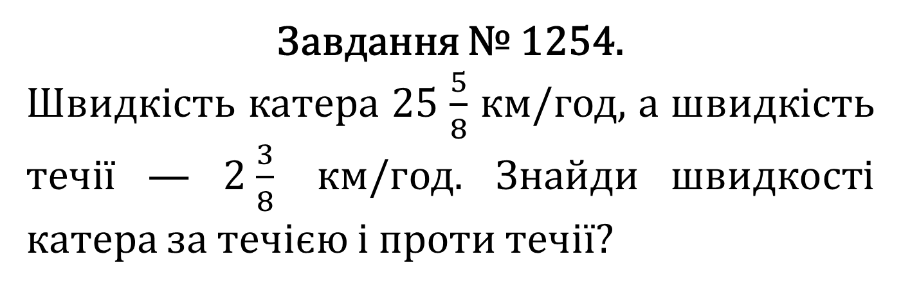
Завдання № 1254.
Швидкість катера 25 $\frac{5}{8}$ км/год, а швидкість течії — 2$\frac{3}{8}$ км/год. Знайди швидкості катера за течією і проти течії?

Slide 15
Згадаємо:
1) Як додають мішані числа?
2) Як віднімають мішані числа?
Творча вправа “Сенкан”
До слова дріб придумати:
2 прикметники;
3 дієслова;
Скласти речення;
Синонім.

Slide 16
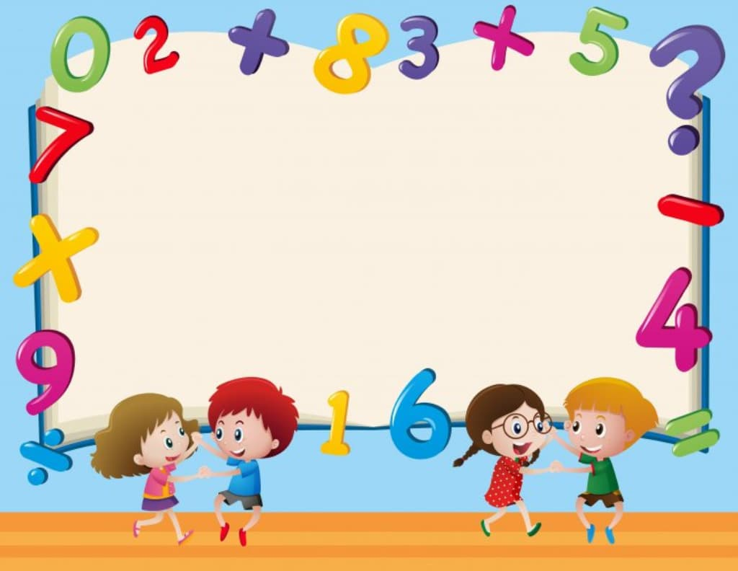
ДОМАШНЯ РОБОТА:
§ 39,сторінка 208-209
№ 1249(1, 3, 5),1253(2,4,6)

Slide 17

Рефлексія
«Рюкзак вражень»

Slide 18
Дякую
за
співпрацю !
Молодці!

